Slide 1
数字图像处理 实验题目
禹晶

Slide 2
要求
题目中根据学号的尾号选择2题完成，0和5做第5和第10题、1和6做第1和第6题、2和7做第2和第7题、3和8做第3和第8题、4和9做第4和第9题。
编程语言可选MatLab、Python、C/C++。
不可雷同。
同时提交电子版和打印版的实验报告，包括所用方法、实现步骤、实验结果、代码（代码需有较详细注释）以及实验结果的分析。

Slide 3
题目一：1. 选用灰度级变换对图像进行增强处理； 2. 对图像进行直方图均衡化处理；比较处理前后的图像。

Slide 4
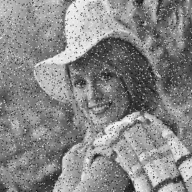
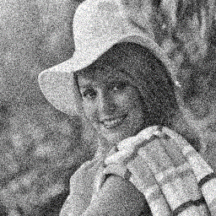
题目二：选用空域平滑模板对如下图像进行去噪处理。

Slide 5
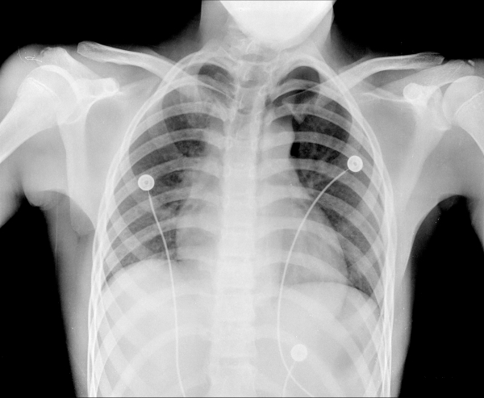
题目三：请分别用4方向拉普拉斯和8方向拉普拉斯模板，对如下图像进行增强处理，观察并比较处理前后的图像。

Slide 6
题目四：选用频域滤波器对下面的两幅图像进行增强处理。

Slide 7
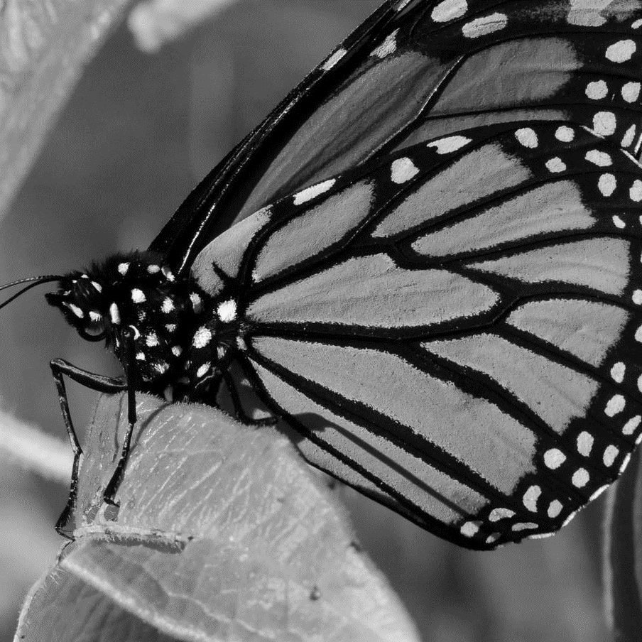
题目五：傅里叶变换及其显示
对于左面的灰度图像，用FFT算法从空域变换到频域，并用频域图像的模来进行显示。
使图像能量中心，对应到几何中心，并用频域图像的模来进行显示。
将频域图像，通过FFT逆变换到空域，并显示。

Slide 8
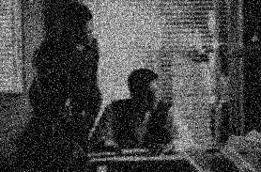
题目六：对于下面这幅图像，请问可以通过哪些图像增强的手段，达到改善视觉效果的目的？请显示处理结果，并附简要处理流程说明。

Slide 9
题目七：对于下面这幅图像，编程实现水域分割（彩色图像分割），显示处理结果，并附简要处理流程说明。

Slide 10
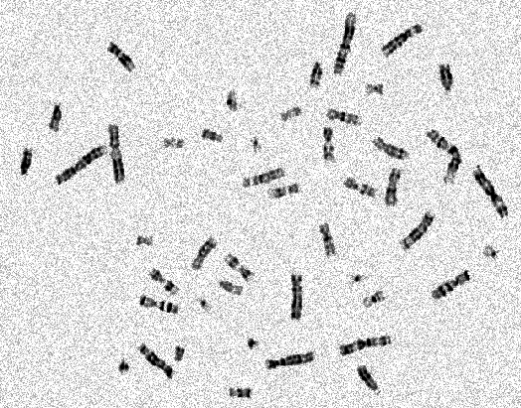
题目八：对于下面这幅图像，编程实现染色体计数，并附简要处理流程说明。

Slide 11
题目九：对于下面这幅图像，编程实现羊群计数，并附简要处理流程说明。

Slide 12
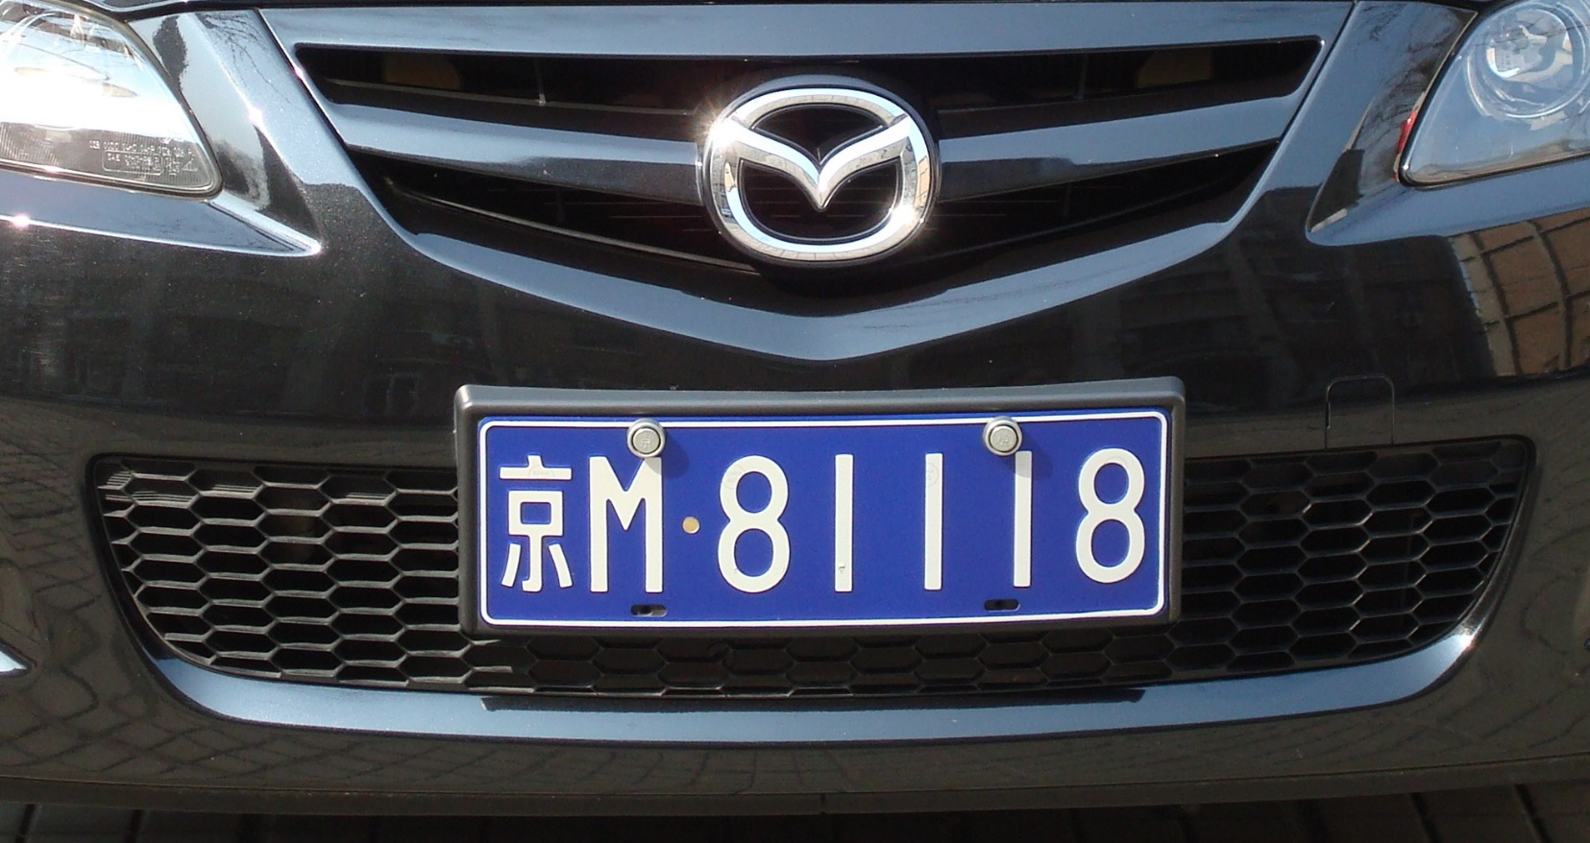
题目十：对车牌进行分割和字符切分，分割出干净的字符目标，并切分为单个字符图像。请显示处理结果，并附简要处理流程说明。

